Slide 1
Metodi vodjeni tabelama
Notes:
1

Slide 2
Sadrzaj
Sta su metode vodjene tabelama?
Opsta razmatranja u koriscenju metoda vodjenih tabelama
Direktan pristup tabelama
Pristup tabelama pomocu indeksa
Stepenast pristup tabelama(Stair-Step)

Slide 3
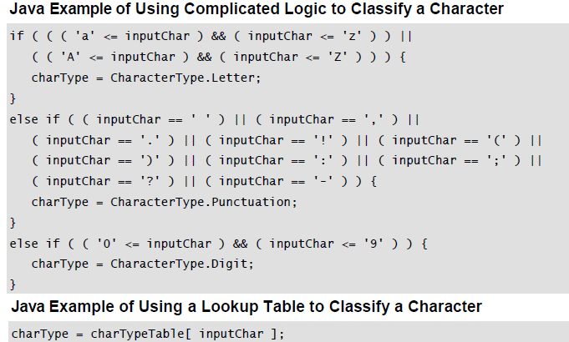
Opsta razmatranja u koriscenju metoda vodjenih tabelama
- Dva pitanja u vezi koriscenja metoda vodjenih tabelama

Slide 4
Direktan pristup tabelama
Primer: Dani u mesecu

Slide 5
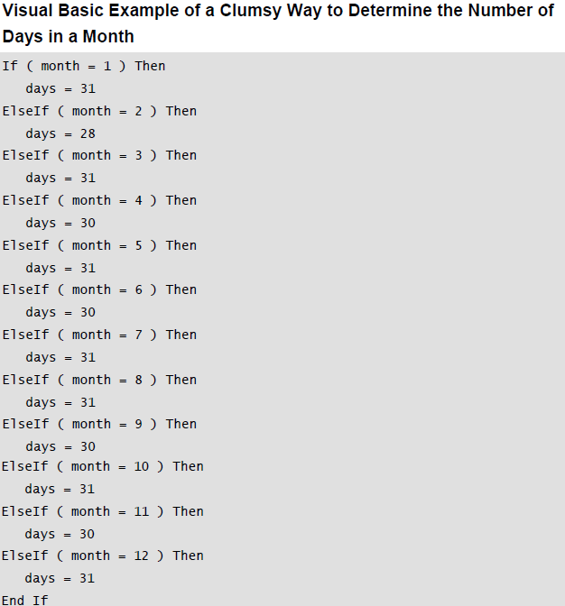

Slide 6
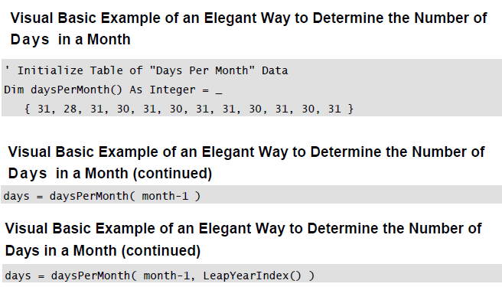

Slide 7
Direktan pristup tabelama
Primer 2: Odredjivanje stopa medicinskog osiguranja

Slide 8
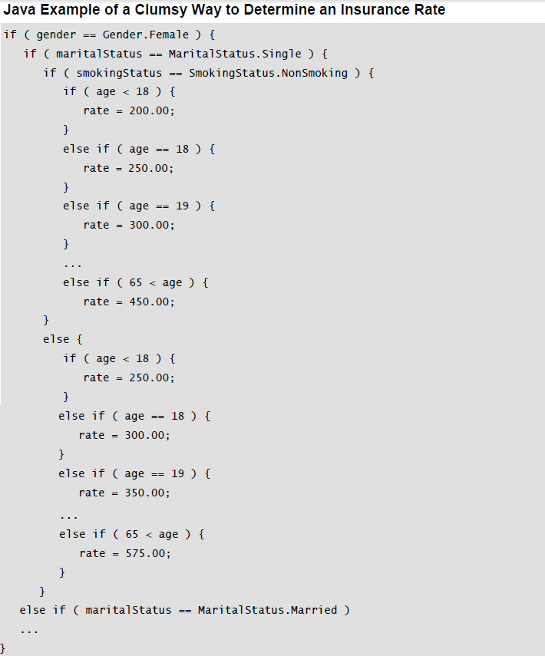

Slide 9
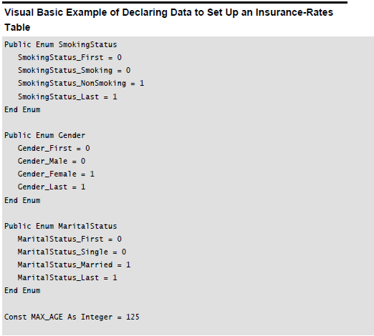

Slide 10
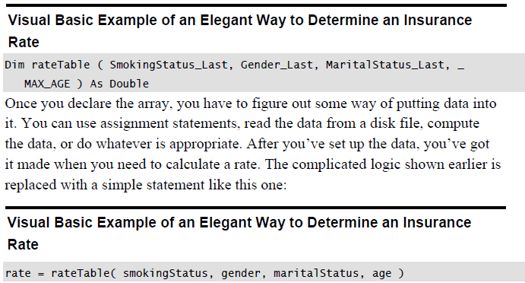

Slide 11
Direktan pristup tabelama
Petljanje sa kljucevima za pretrazivanje
- dupliranje informacija da bi kljuc radio direktno
- transformacija kljuca da bi radio direktno
- izolovani kljuc – transformacija u sopstvenu funkciju

Slide 12
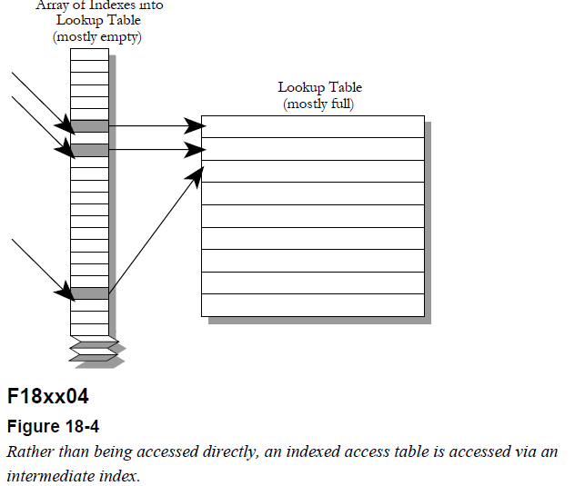
Pristup tabelama pomocu indeksa
Sta je ?

Slide 13
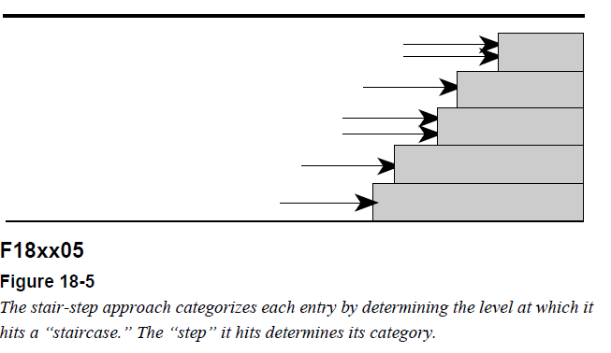
Stepenast pristup tabelama (Stair-Step)
Sta je?

Slide 14
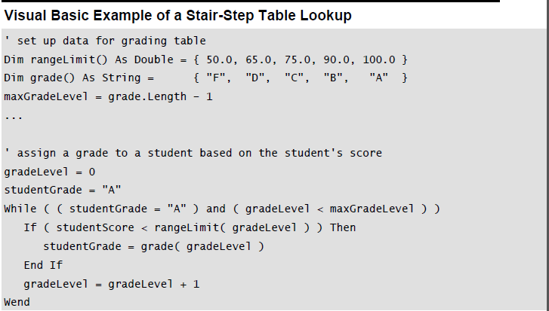

Slide 15
Kraj
Hvala na paznji !!!

